Slide 1
“aos pÉs de jesus”

Slide 2
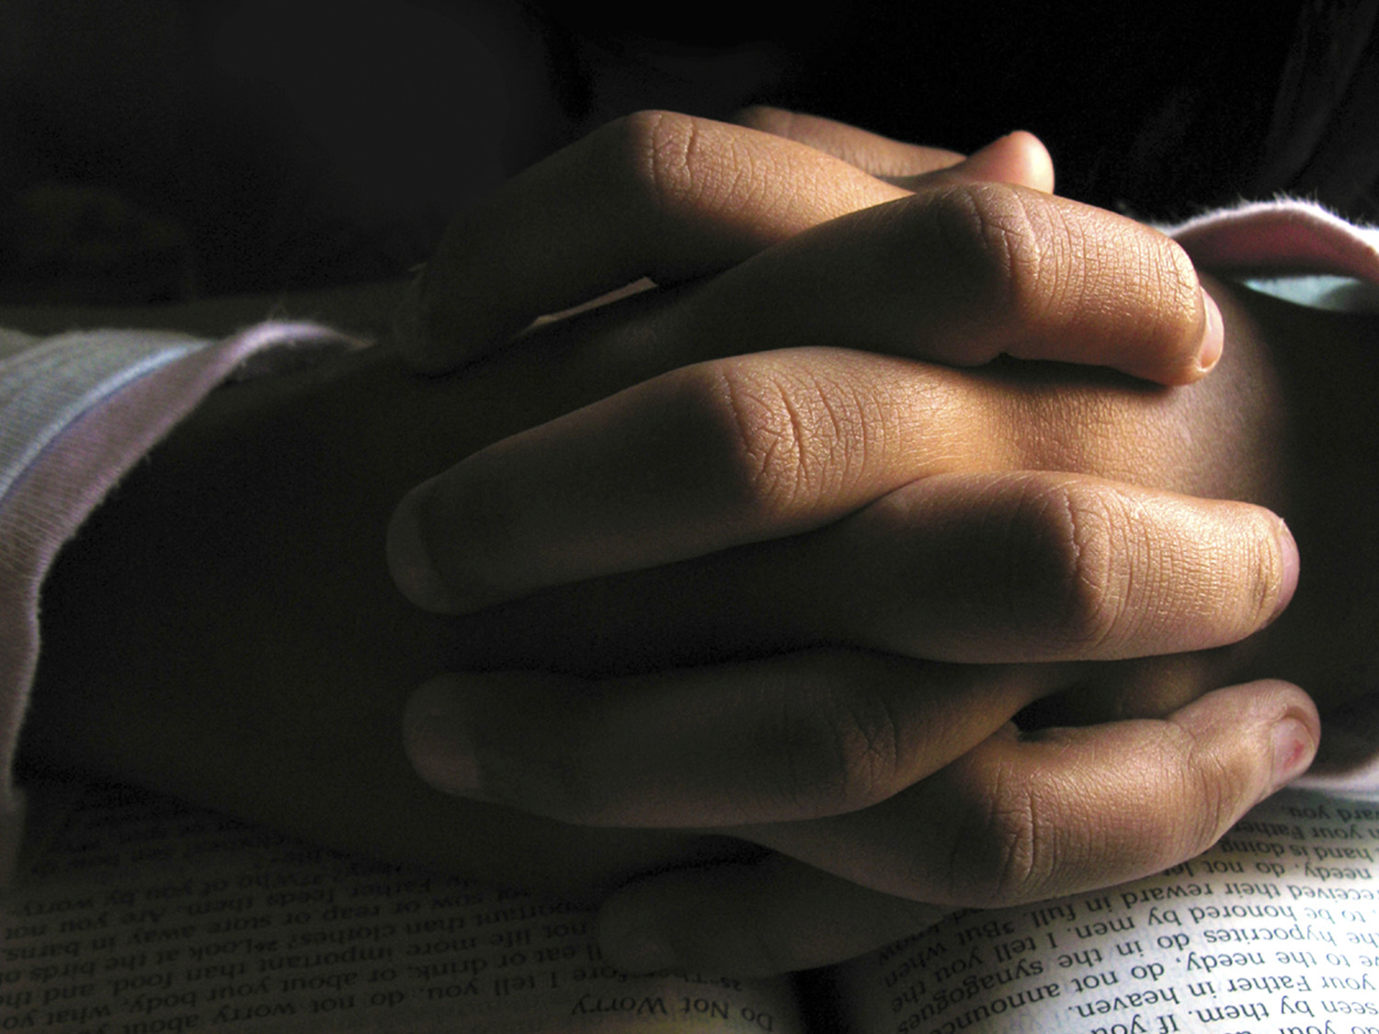
UM momento de ORAÇÃO

Slide 3
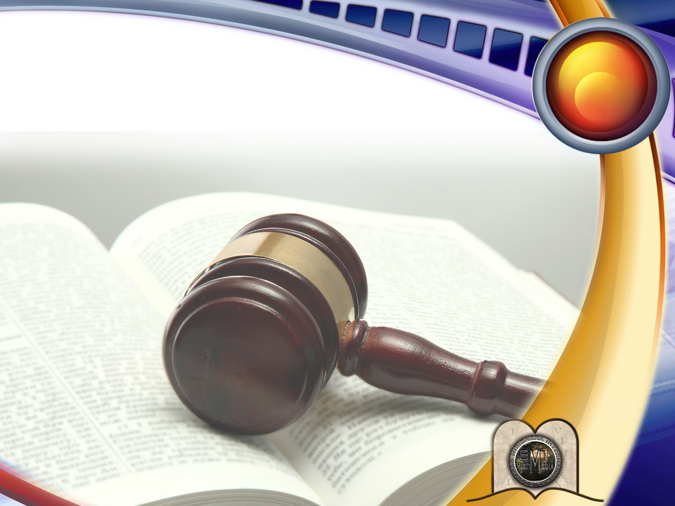
22
MINHA DEFESA PERANTE O SUPREMO TRIBUNAL

Slide 4
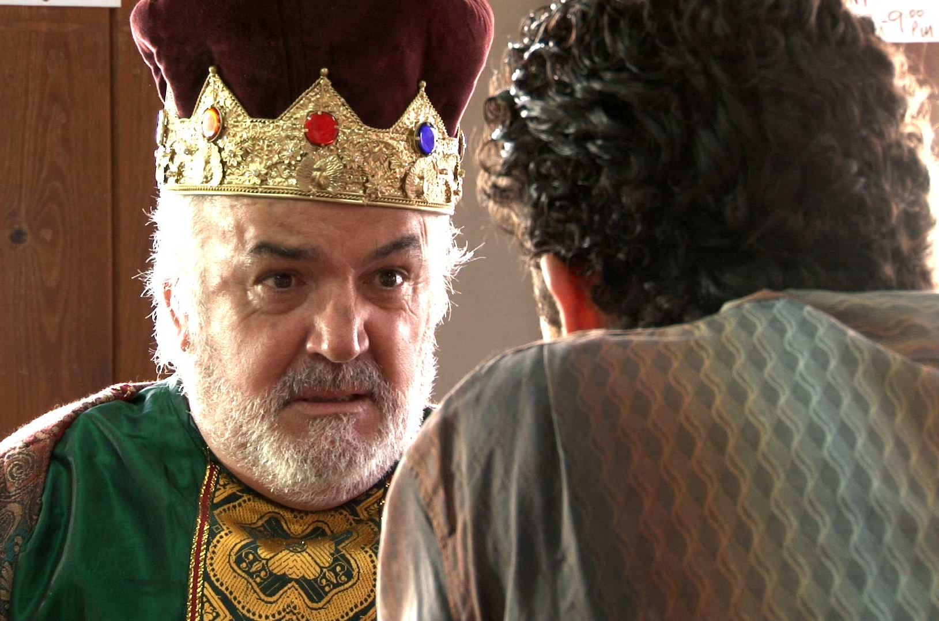
De novo, entrou Jesus a falar por parábolas, dizendo-lhes:
O reino dos céus é semelhante a um rei que celebrou as bodas de seu filho.
Então, enviou os seus servos a chamar os convidados para as bodas; mas estes não quiseram vir.
Enviou ainda outros servos, com esta ordem: Dizei aos convidados: Eis que já preparei o meu banquete; os meus bois e cevados já foram abatidos, e tudo está pronto; vinde para as bodas.
Eles, porém, não se importaram e se foram, um para o seu campo, outro para o seu negócio; e os outros, agarrando os servos, os maltrataram e mataram.
Parábola das bodas Mt. 22:1-14
Notes:
En una de las parábolas de Jesús, se nos cuenta la historia del rey que hizo una fiesta de bodas a su hijo. Mateo 22:1-14.
¹ Respondiendo Jesús, les volvió a hablar en parábolas, diciendo:
² El reino de los cielos es semejante a un rey que hizo fiesta de bodas a su hijo;
³ y envió a sus siervos a llamar a los convidados a las bodas; mas éstos no quisieron venir.
⁴ Volvió a enviar otros siervos, diciendo: Decid a los convidados: He aquí, he preparado mi comida; mis toros y animales engordados han sido muertos, y todo está dispuesto; venid a las bodas.
⁵ Mas ellos, sin hacer caso, se fueron, uno a su labranza, y otro a sus negocios;
⁶ y otros, tomando a los siervos, los afrentaron y los mataron.
⁷ Al oírlo el rey, se enojó; y enviando sus ejércitos, destruyó a aquellos homicidas, y quemó su ciudad.
⁸ Entonces dijo a sus siervos: Las bodas a la verdad están preparadas; mas los que fueron convidados no eran dignos.
⁹ Id, pues, a las salidas de los caminos, y llamad a las bodas a cuantos halléis.
¹⁰ Y saliendo los siervos por los caminos, juntaron a todos los que hallaron, juntamente malos y buenos; y las bodas fueron llenas de convidados.
¹¹ Y entró el rey para ver a los convidados, y vio allí a un hombre que no estaba vestido de boda.
¹² Y le dijo: Amigo, ¿cómo entraste aquí, sin estar vestido de boda? Mas él enmudeció.
¹³ Entonces el rey dijo a los que servían: Atadle de pies y manos, y echadle en las tinieblas de afuera; allí será el lloro y el crujir de dientes.
¹⁴ Porque muchos son llamados, y pocos escogidos.

Slide 5
O rei ficou irado e, enviando as suas tropas, exterminou aqueles assassinos e lhes incendiou a cidade.
Então, disse aos seus servos: Está pronta a festa, mas os convidados não eram dignos.
Ide, pois, para as encruzilhadas dos caminhos e convidai para as bodas a quantos encontrardes.
E, saindo aqueles servos pelas estradas, reuniram todos os que encontraram, maus e bons; e a sala do banquete ficou repleta de convidados.
Entrando, porém, o rei para ver os que estavam à mesa, notou ali um homem que não trazia veste nupcial e perguntou-lhe: Amigo, como entraste aqui sem veste nupcial? E ele emudeceu.
Então, ordenou o rei aos serventes: Amarrai-o de pés e mãos e lançai-o para fora, nas trevas; ali haverá choro e ranger de dentes.
Porque muitos são chamados, mas poucos, escolhidos.
Parábola das bodas Mt. 22:1-14
Notes:
En una de las parábolas de Jesús, se nos cuenta la historia del rey que hizo una fiesta de bodas a su hijo. Mateo 22:1-14.
¹ Respondiendo Jesús, les volvió a hablar en parábolas, diciendo:
² El reino de los cielos es semejante a un rey que hizo fiesta de bodas a su hijo;
³ y envió a sus siervos a llamar a los convidados a las bodas; mas éstos no quisieron venir.
⁴ Volvió a enviar otros siervos, diciendo: Decid a los convidados: He aquí, he preparado mi comida; mis toros y animales engordados han sido muertos, y todo está dispuesto; venid a las bodas.
⁵ Mas ellos, sin hacer caso, se fueron, uno a su labranza, y otro a sus negocios;
⁶ y otros, tomando a los siervos, los afrentaron y los mataron.
⁷ Al oírlo el rey, se enojó; y enviando sus ejércitos, destruyó a aquellos homicidas, y quemó su ciudad.
⁸ Entonces dijo a sus siervos: Las bodas a la verdad están preparadas; mas los que fueron convidados no eran dignos.
⁹ Id, pues, a las salidas de los caminos, y llamad a las bodas a cuantos halléis.
¹⁰ Y saliendo los siervos por los caminos, juntaron a todos los que hallaron, juntamente malos y buenos; y las bodas fueron llenas de convidados.
¹¹ Y entró el rey para ver a los convidados, y vio allí a un hombre que no estaba vestido de boda.
¹² Y le dijo: Amigo, ¿cómo entraste aquí, sin estar vestido de boda? Mas él enmudeció.
¹³ Entonces el rey dijo a los que servían: Atadle de pies y manos, y echadle en las tinieblas de afuera; allí será el lloro y el crujir de dientes.
¹⁴ Porque muchos son llamados, y pocos escogidos.

Slide 6
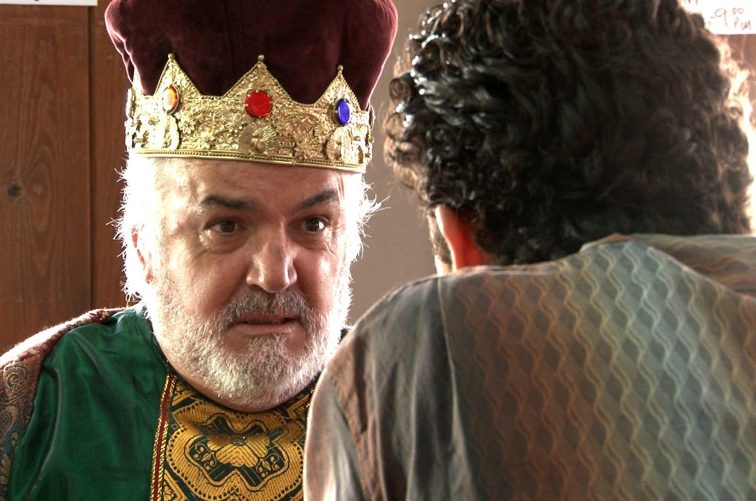
O convite para as bodas: o banquete do evangelho.
O primeiro chamado foi dirigido ao povo de Israel, desde o batismo de Cristo até sua morte, durante três anos e meio.
O segundo chamado foi dirigido também aos judeus depois da morte de Cristo durante outros três anos e meio, até ao martírio de Estevão.
O terceiro chamado, quando rejeitaram o convite de Deus, o evangelho passou para os gentis.
De onde tiraram esses convidados o vestido para as bodas?
Parábola das bodas
Notes:
* El llamado a las bodas: el banquete del evangelio.
* El primer llamado fue dirigido al pueblo de Israel desde el bautismo de Cristo hasta su muerte, durante tres años y medio.
* El segundo llamado fue dirigido también a los judíos después de la muerte de Cristo durante otros tres años y medio, hasta el martirio de Esteban.
* El tercer llamado, cuando rechazaron la invitación de Dios, el Evangelio pasó a los gentiles.
* ¿De dónde sacaron esos invitados recogidos de los caminos su vestido de bodas?

Slide 7
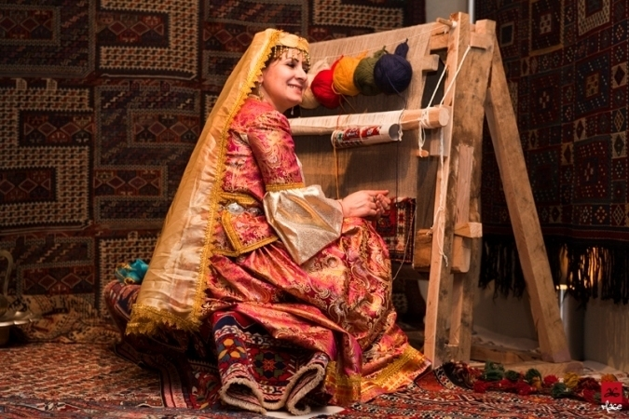
Antigamente era costume no oriente, que quando um rei celebrava bodas, dava o vestido a cada convidado que ia entrando.
Notes:
Antiguamente se acostumbraba en oriente, que cuando un rey celebraba bodas, daba el vestido a cada invitado al entrar.
Este vestido es un símbolo de la Justicia de Cristo.
Él tapa nuestras obras sucias del pasado y nos declara justificados.
El hombre no vestido de bodas enfrenta un juicio.
Al no tener el vestido de la justicia de Cristo, al no aceptarlo como Salvador y Señor y al no someternos a su voluntad, somos condenados y echados de la presencia de Dios.

Slide 8
O JUÍZO INVESTIGATIVO
Notes:
EL JUICIO INVESTIGADOR
Llegará el momento cuando la vida de cada ser humano será juzgada por Dios. Todos hemos tenido oportunidad de elegir entre el bien y el mal, lo correcto y lo incorrecto, y un día tendremos que dar cuenta en el Juicio.

Slide 9
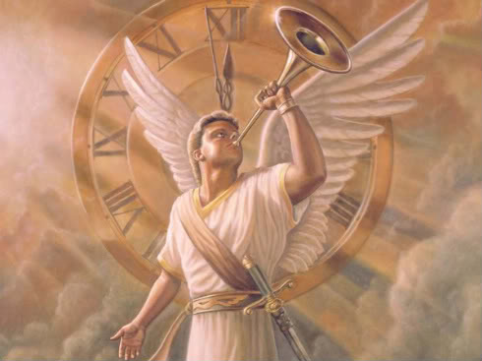
O que será analisado por Deus no juízo?
Notes:
¿Qué tomará en cuenta Dios en el juicio?

Slide 10
“Porque Deus há de trazer a juízo todas as obras, até as que estão escondidas, quer sejam boas, quer sejam más.”
Eclesiastes 12:14
Notes:
Porque Deus há de trazer a juízo todas as obras, até as que estão escondidas, quer sejam boas, quer sejam más.
Eclesiastés 12:14 (2ª Cor. 5:10)
Toda obra sea buena o mala.

Slide 11
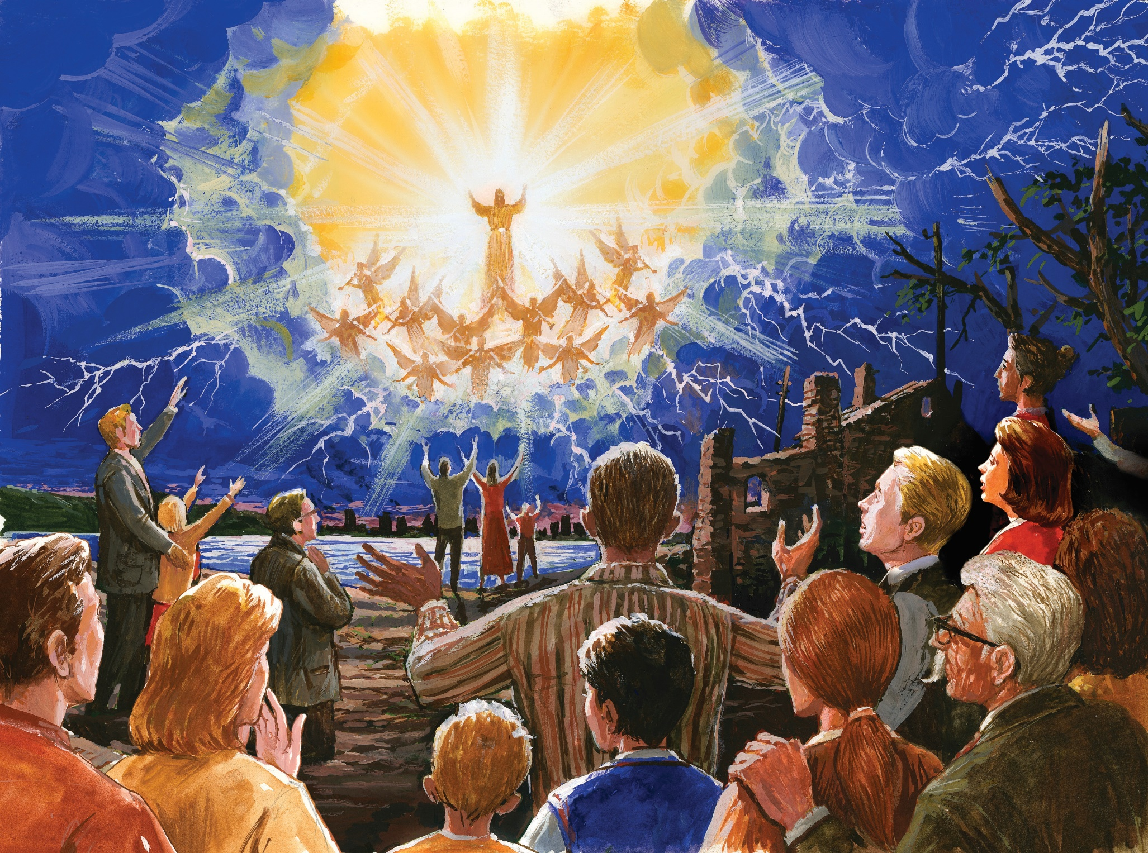
Quando vier Jesus já estará decidido quem se salva ou quem se perde.
Portanto, antes, terá que ser realizado um juízo investigativo.
Notes:
a) Cuando venga Jesucristo, despierte a los que murieron en El y lleve a los salvos, ya estará decidido quién se salva o quién se pierde.
De modo que antes se habrá realizado un juicio investigador. ¿Cuándo será eso? ¿Cuándo entrará el rey a ver los vestidos de boda?
...o sea, ¿Cuándo será el juicio en el que se investiguen quiénes fueron declarados justos por los méritos de Jesucristo o no lo fueron?.

Slide 12
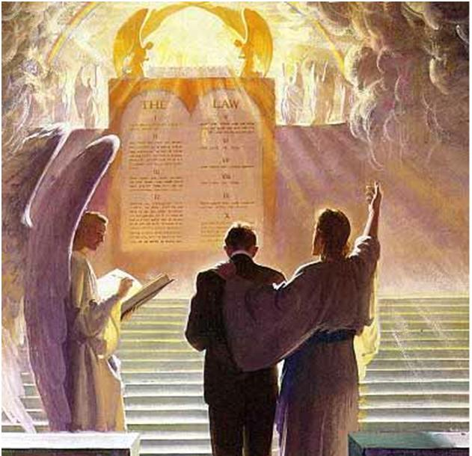
Daniel viu o Juízo Investigativo em visão. Quem intervinha nele?
Notes:
Daniel vio el Juicio investigador en visión. ¿Quiénes intervienen en él?

Slide 13
“Continuei olhando, até que foram postos uns tronos, e o Ancião de Dias se assentou; sua veste era branca como a neve, e os cabelos da cabeça, como a pura lã; e o seu trono eram chamas de fogo, e suas rodas eram fogo ardente.
Um rio de fogo manava e saía de diante dele; milhares de milhares o serviam; e miríades de miríades estavam diante dele; assentou-se o tribunal, e se abriram os livros.”
Daniel 7:9-10
Notes:
Daniel 7:9-10
Continuei olhando, até que foram postos uns tronos, e o Ancião de Dias se assentou; sua veste era branca como a neve, e os cabelos da cabeça, como a pura lã; o seu trono eram chamas de fogo, e suas rodas eram fogo ardente.
Um rio de fogo manava e saía de diante dele; milhares de milhares o serviam, e miríades de miríades estavam diante dele; assentou-se o tribunal, e se abriram os livros.

Slide 14
“Eu estava olhando nas minhas visões da noite, e eis que vinha com as nuvens do céu um como o Filho do Homem, e dirigiu-se ao Ancião de Dias, e o fizeram chegar até ele.
Foi-lhe dado domínio e glória, e o reino, para que os povos, nações e homens de todas as línguas o servissem; o seu domínio é domínio eterno, que não passará, e o seu reino jamais será destruído.”
Daniel 7:13-14
Notes:
Daniel 7:13-14
Eu estava olhando nas minhas visões da noite, e eis que vinha com as nuvens do céu um como o Filho do Homem, e dirigiu-se ao Ancião de Dias, e o fizeram chegar até ele.
Foi-lhe dado domínio, e glória, e o reino, para que os povos, nações e homens de todas as línguas o servissem; o seu domínio é domínio eterno, que não passará, e o seu reino jamais será destruído.

Slide 15
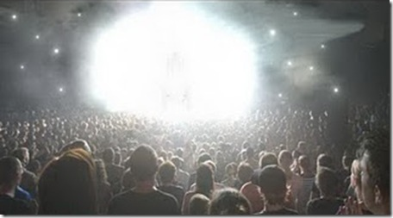
O Juíz: Deus
Os acusados: Os seres humanos.
As testemunhas: Milhares de milhões de anjos.
As provas: O que foi escrito nos livros (Apoc. 20:12).
O acusador: o diabo (Apoc. 12:10).
O código pelo qual seremos julgados: A santa lei de Deus (Tiago 2:12).
O Advogado de defesa: Jesus Cristo.
Notes:
El Juez es Dios.
* Los acusados: nosotros.
* Los testigos: los ángeles. ¿Cuántos son? (Vers. 10).
Millares de millones.
* Las pruebas: Lo escrito en los libros (Apoc. 20:12).
* El acusador: el diablo (Apoc. 12:10).
* El código por el que somos juzgados: La santa ley de Dios, (Stg. 2:12).
* El Abogado defensor: Vers. 13 (1ª Juan 2:1).
El hijo del hombre Jesucristo.

Slide 16
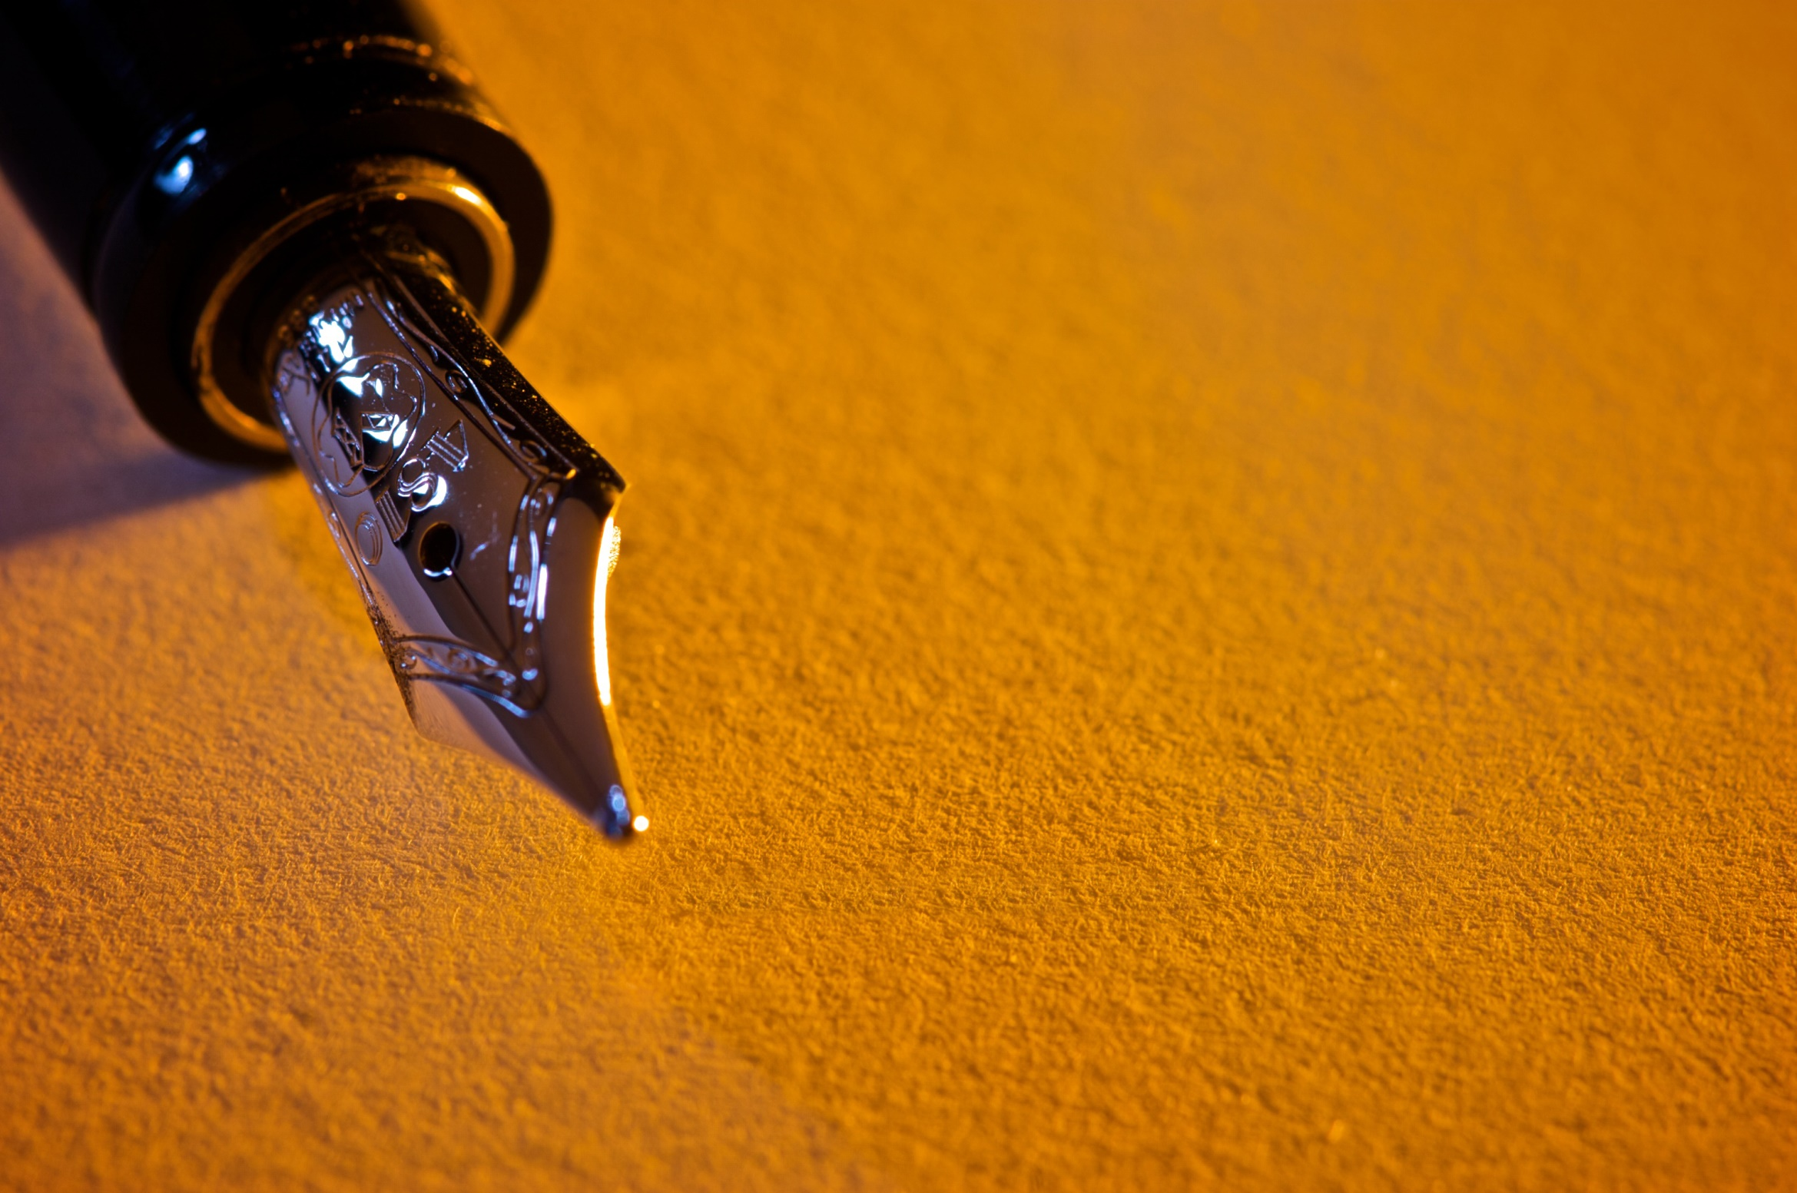
Os nossos pecados estão registados no Santuário de Deus. É necessário um juízo investigativo e uma obra de purificação. Quando começaria o juízo e esta purificação, segundo Daniel 8:14?
Notes:
Nuestros pecados están registrados en el Santuario de Dios. Se necesita un juicio investigador y una obra de purificación. ¿Cuándo comenzaría esta, según la profecía de Daniel 8:14?

Slide 17
“Ele me disse: Até duas mil e trezentas tardes e manhãs; e o santuário será purificado.”
Daniel 8:14
Notes:
Daniel 8:14 En 1844.
Ele me disse: Até duas mil e trezentas tardes e manhãs; e o santuário será purificado.

Slide 18
As 2.300 tardes e manhãs (anos) terminaram em 1844.
É o início do tempo do fim.
É a data do restablecimento da verdade deitada por terra pelo anticristo.
Começam a predicar-se estas verdades solenes.
É o início da sétima e última igreja: Laodicea.
É o início do juízo investigativo no céu, a purificação do santuário, para verificar quem se salva e quem se perde, antes da vinda de Jesus.
Notes:
a) Las 2.300 tardes y mañanas -años- terminan en 1844.
b) Es el comienzo del tiempo del fin.
c) Es la fecha del restablecimiento de la verdad echada por tierra por el anticristo.
Se comienzan a predicar estas solemnes verdades.
d) Es el comienzo de la séptima y última iglesia: Laodicea.
e) Es el comienzo del juicio investigador en el cielo, la purificación del santuario, para verificar quién se salva y quién se pierde, antes de la venida de Jesús.
Para comprender bien qué significa este término "purificación del santuario", vayamos al Antiguo Testamento y veamos el antitipo.

Slide 19
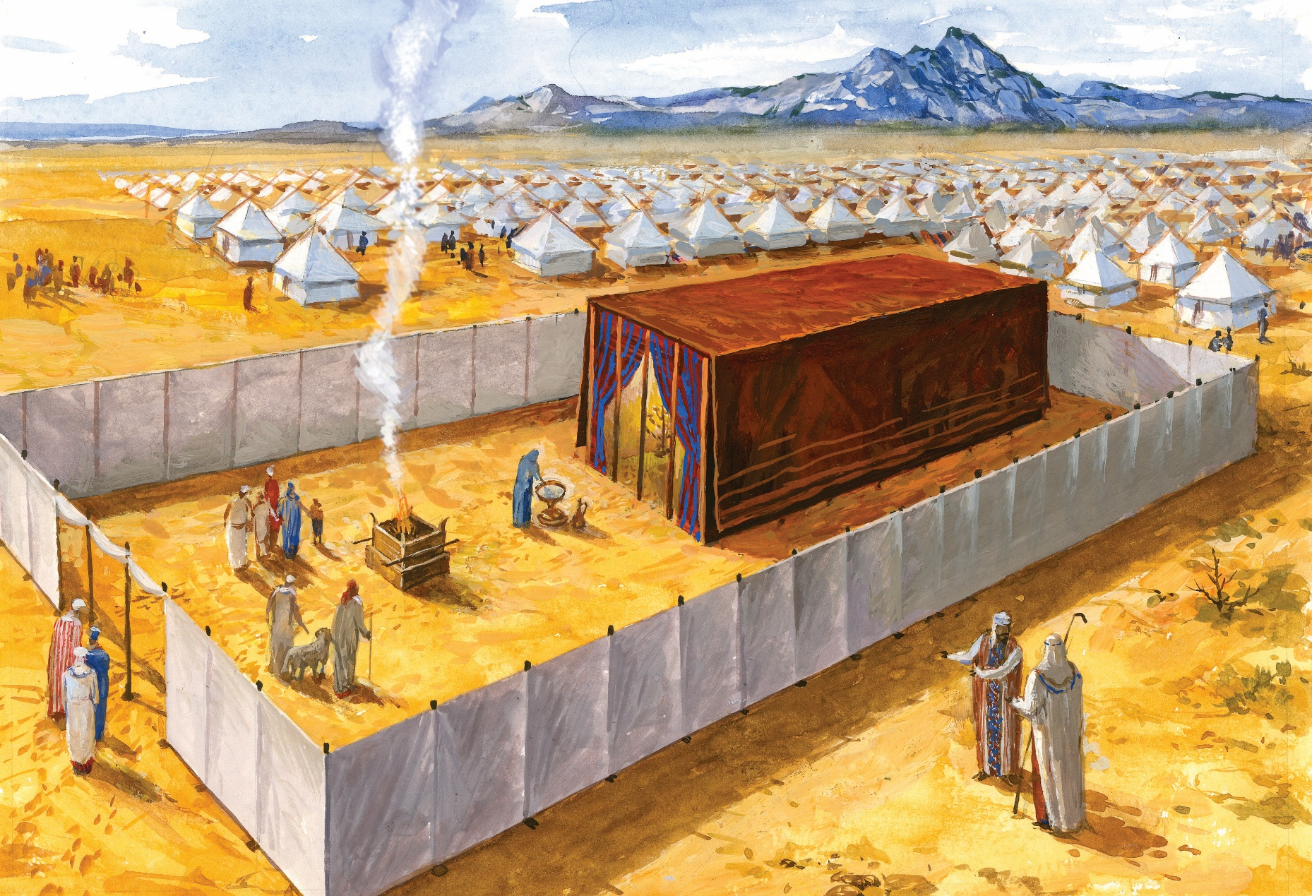
A PURIFICAÇÃO DO SANTUÁRIO TERRENAL
Notes:
LA PURIFICACIÓN DEL SANTUARIO TERRENAL

Slide 20
O que tinha Deus ordenado?
Notes:
¿Qué había ordenado Dios?

Slide 21
“E me farão um santuário, para que eu possa habitar no meio deles.”
Êxodo 25:8
Notes:
Éxodo 25:8
Hacerme han un santuario.
E me farão um santuário, para que eu possa habitar no meio deles.

Slide 22
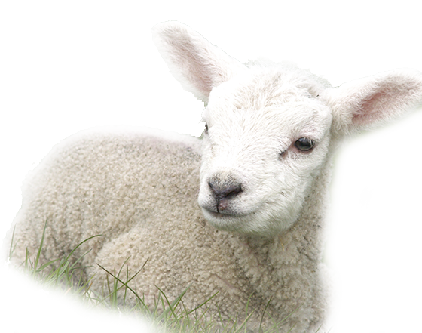
O que era necessário derramar para que o homem pudesse receber perdão?
Notes:
¿Qué era necesario derramar para que el hombre pudiese recibir el perdón?

Slide 23
“Com efeito, quase todas as coisas, segundo a lei, se purificam com sangue; e, sem derramamento de sangue, não há remissão.
…não por meio de sangue de bodes e de bezerros, mas pelo seu próprio sangue, entrou no Santo dos Santos, uma vez por todas, tendo obtido eterna redenção.”
Hebreus 9:22, 12
Notes:
Hebreos 9:22, 12 Sin derramamiento de sangre, no hay remisión.
Com efeito, quase todas as coisas, segundo a lei, se purificam com sangue; e, sem derramamento de sangue, não há remissão.
não por meio de sangue de bodes e de bezerros, mas pelo seu próprio sangue, entrou no Santo dos Santos, uma vez por todas, tendo obtido eterna redenção.
Dios había dicho: "El día que del árbol comieres, ciertamente morirás.
El hombre pecó, fue condenado a muerte, pero Cristo se ofreció a morir en su lugar. Hasta que ese momento llegaba, moría un animal por el pecado, el cual prefiguraba a Cristo, (Heb. 9:9).

Slide 24
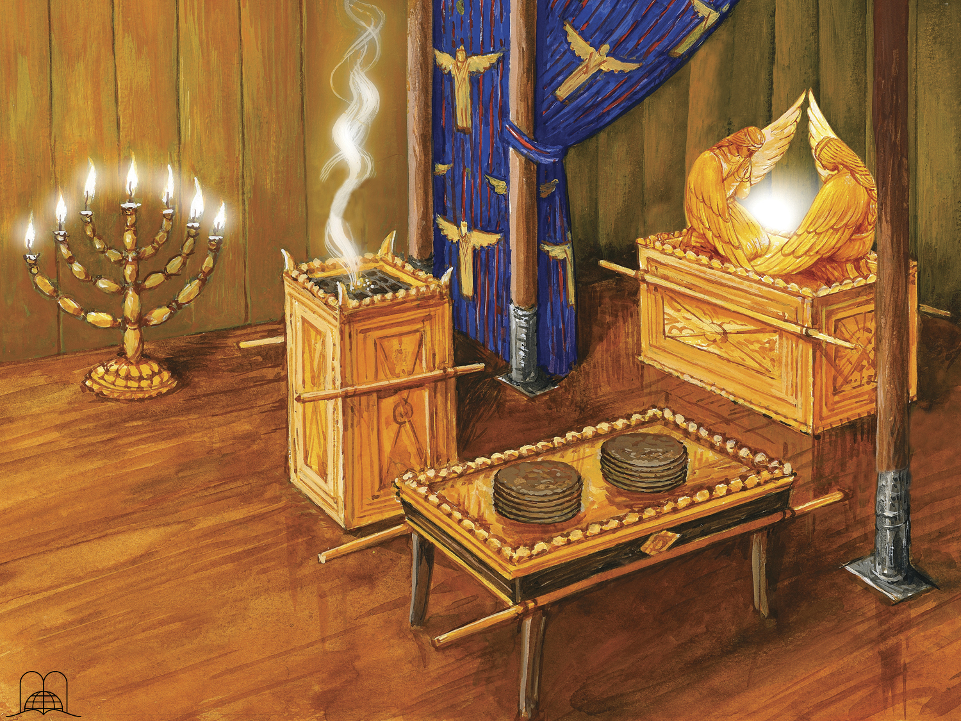
No Santuário construído no deserto existiam duas divisões, separadas por um velo: O lugar santo e o santíssimo. Com que frequência entravam os sacerdotes no lugar Santo e para quê?
Notes:
En el Santuario construido en el desierto habían dos divisiones, separadas por un velo: El lugar santo y el santísimo. ¿Con qué frecuencia entraban los sacerdotes en el lugar Santo y para qué?

Slide 25
“Ora, depois de tudo isto assim preparado, continuamente entram no primeiro tabernáculo os sacerdotes, para realizar os serviços sagrados.”
Hebreus 9:6
Notes:
Hebreos 9:6 Continuamente, para cumplir los cultos.
⁶Ora, depois de tudo isto assim preparado, continuamente entram no primeiro tabernáculo os sacerdotes, para realizar os serviços sagrados;

Slide 26
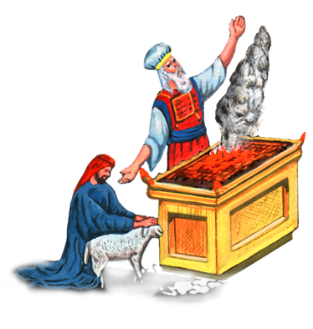
Se uma pessoa ou um ancião do povo pecava, devia trazer um animal perfeito, colocar suas mãos sobre ele, -transferindo sua culpa- e matá-lo. De seguida, o Sacerdote tomava o sangue, molhava os cornos do altar e derramava o resto no chão.
Se um sacerdote ou se a congregação de Israel pecava, devia tomar do sangue do sacrifício e entrar no lugar santo salpicando o velo com o sangue.
Desta maneira transferia a culpa para o santuário
Notes:
En Levíticos 4 se nos presentan diversas clases de pecados:
* Si una persona o un anciano del pueblo pecaba, debía traer un animal perfecto, colocar sus manos sobre él, -transfiriendo su culpa- y matarlo. Luego el Sacerdote tomaba de esa sangre, mojaba en los cuernos del altar y vertía el resto al pie del mismo.
* Si un sacerdote o la congregación de Israel pecaba, debía tomar de la sangre del sacrificio y entrar al lugar santo rociando hacia el velo. Así transfería la culpa al santuario.

Slide 27
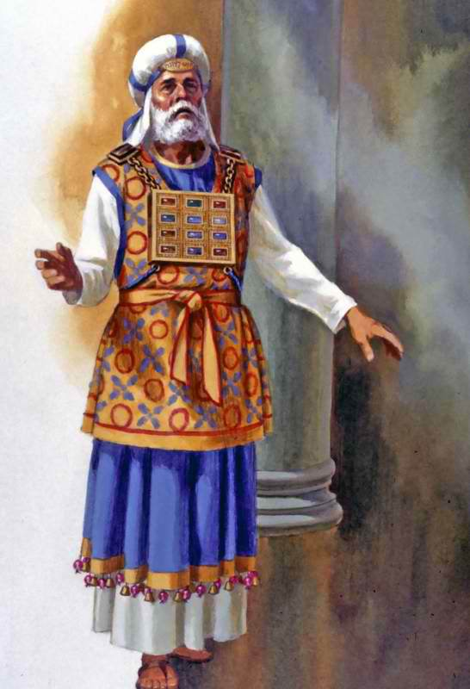
Quem era o único que entrava no lugar santíssimo e com que frequência?
Notes:
¿Quién solamente entraba al lugar santísimo y con qué frecuencia?

Slide 28
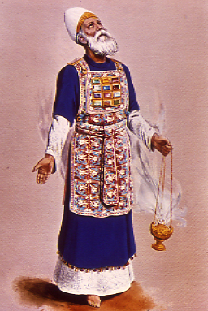
“Mas,no segundo, o sumo sacerdote, ele sozinho, uma vez por ano, não sem sangue, que oferece por si e pelos pecados de ignorância do povo.”
Hebreus 9:7
Notes:
Hebreos 9:7
El sumo sacerdote una vez al año
⁷ Mas, no segundo, o sumo sacerdote, ele sozinho, uma vez por ano, não sem sangue, que oferece por si e pelos pecados de ignorância do povo

Slide 29
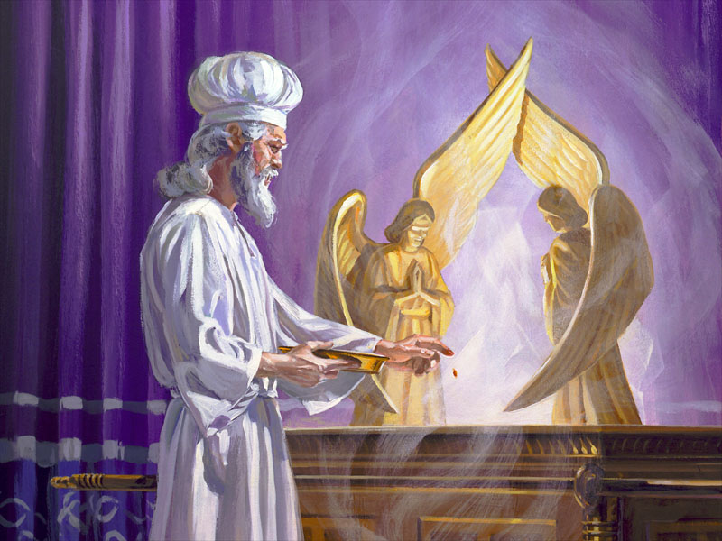
Notes:
* En el gran día de la expiación era purificado el santuario. Primeramente el Sumo Sacerdote sacrificaba un becerro por sí y su familia. Luego tomaba dos machos cabríos y tiraban suerte sobre ellos, uno por Jehová y otro por Azazel, símbolo de Satanás. El que representaba a Jesús era Sacrificado.
Tomaba de esa sangre y entraba al lugar Santísimo, con una nube de incienso, y rociaba con su dedo 7 veces hacia el propiciatorio -el arca del pacto- símbolo del trono de Dios. Allí estaba la luz de la santa SHEKINAH, la presencia divina. La ley quebrantada exigía la muerte del pecador, y esa ley estaba en el propiciatorio. Cuando el pontífice esparcía la sangre, la misericordia quedaba concedida. De esa forma, el velo quedaba limpio por la presencia de Dios en ese lugar, y el pueblo quedaba perdonado, Levítico 16:16. Luego traían el macho cabrío vivo, y el Sumo Sacerdote colocando sus dos manos, confesaba sobre él todos los pecados y lo llevaban al desierto.

Slide 30
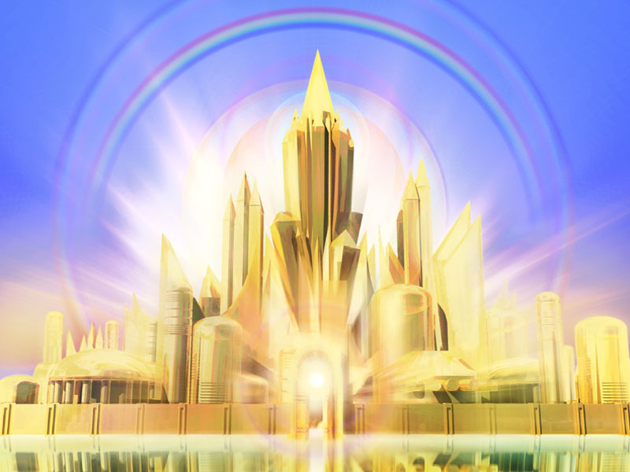
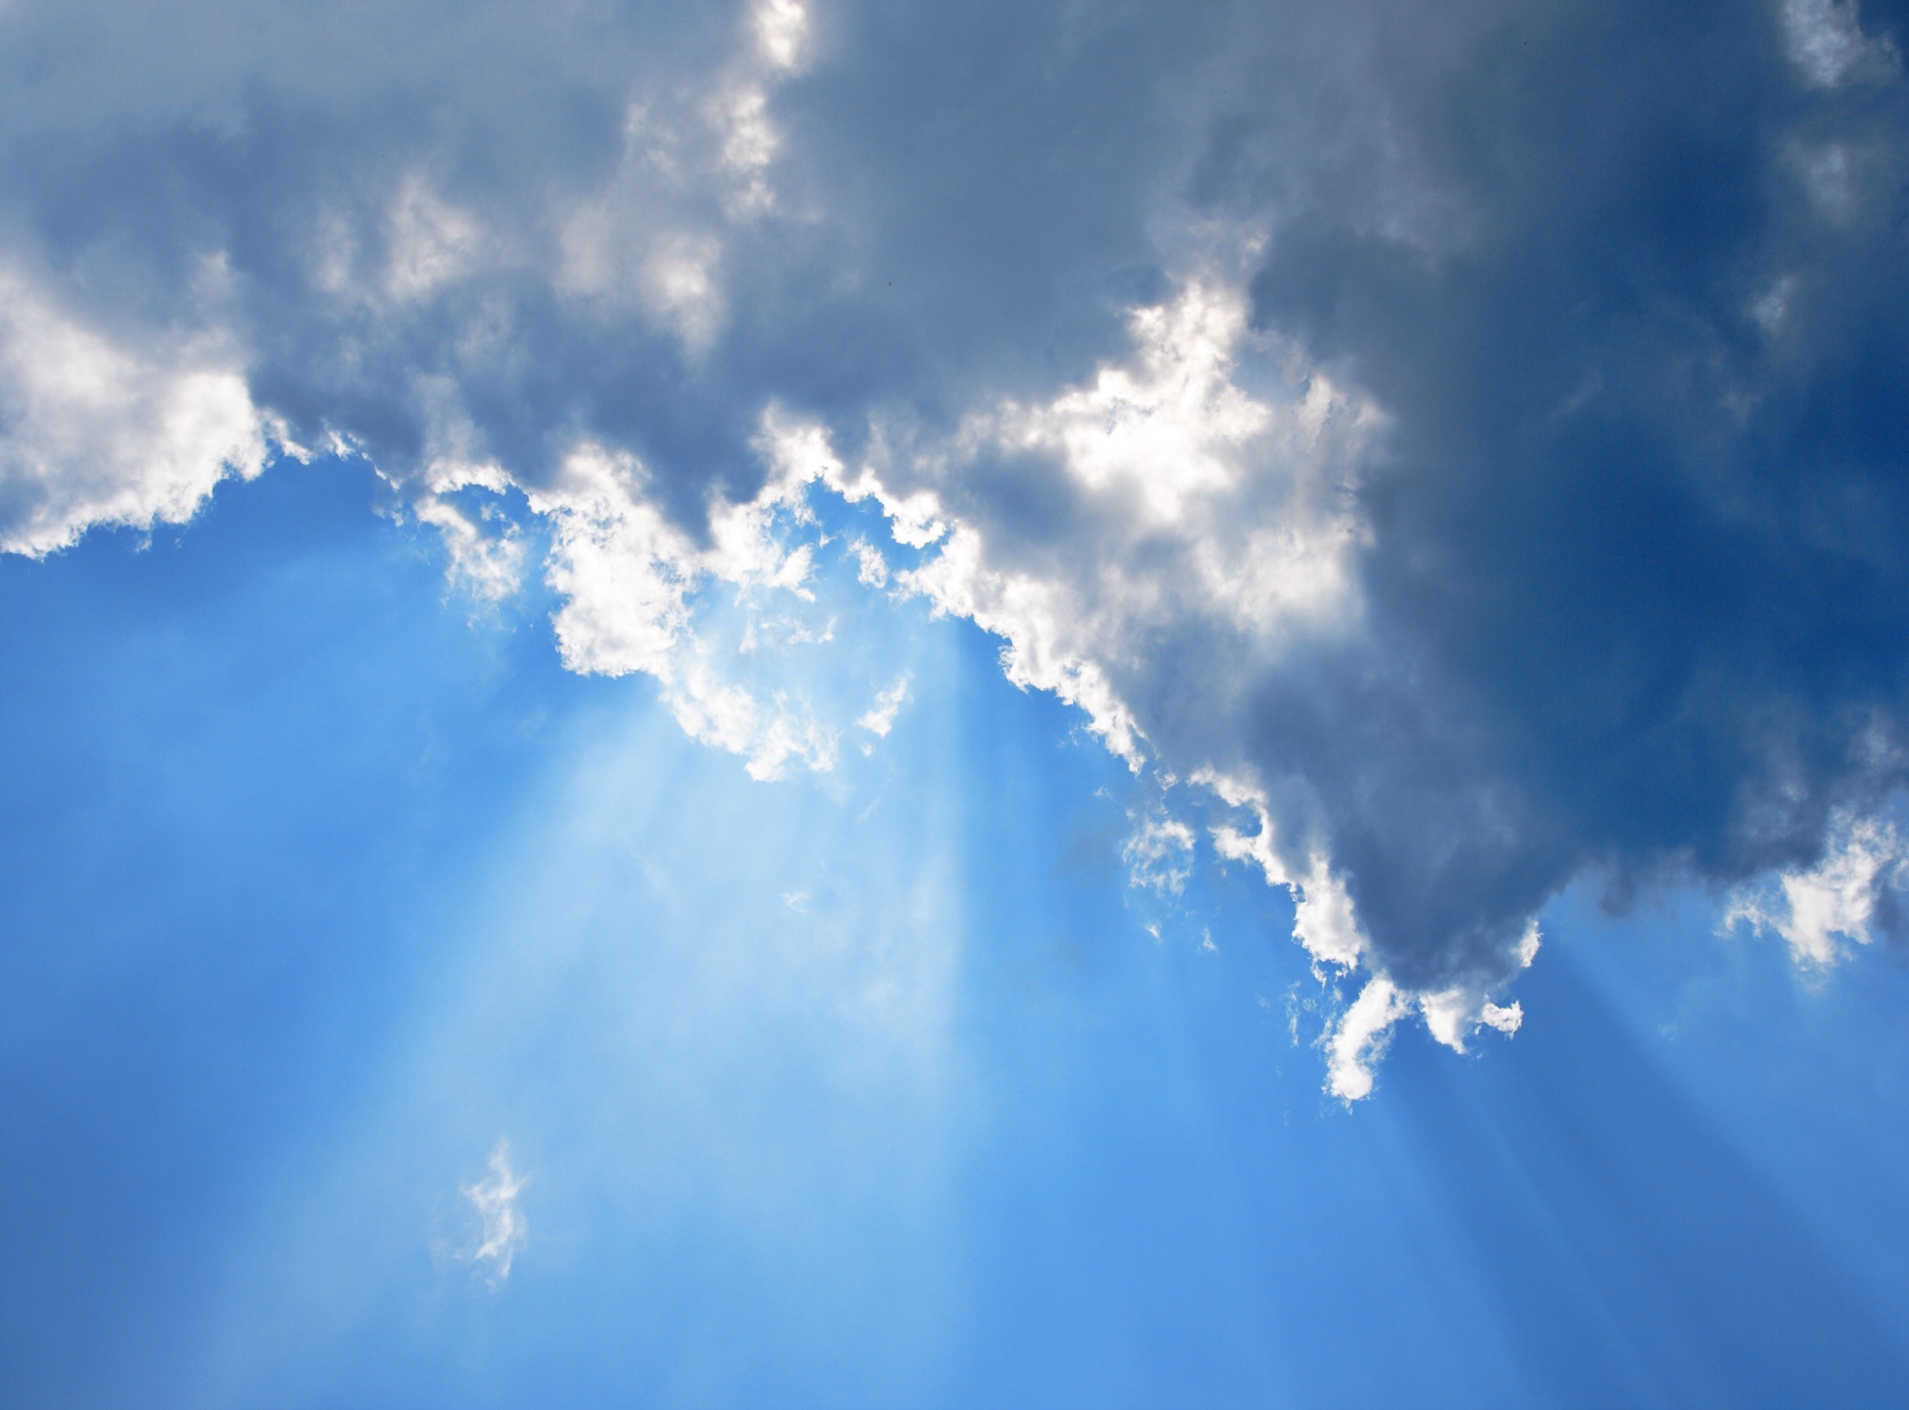
O SANTUÁRIO CELESTIAL
Notes:
EL SANTUARIO CELESTIAL

Slide 31
Onde está o verdadeiro santuário?
Notes:
¿Dónde está el verdadero santuario?

Slide 32
“Ora, o essencial das coisas que temos dito é que possuímos tal sumo sacerdote, que se assentou à destra do trono da Majestade nos céus, como ministro do santuário e do verdadeiro tabernáculo que o Senhor erigiu, não o homem.”
Hebreus 8:1-2
Notes:
Hebreos 8:1-2 En los cielos.
Ora, o essencial das coisas que temos dito é que possuímos tal sumo sacerdote, que se assentou à destra do trono da Majestade nos céus, como ministro do santuário e do verdadeiro tabernáculo que o Senhor erigiu, não o homem.
El terrenal fue solamente una figura y sombra. Vers. 5
..."de las cosas celestiales", o sea, de un Santuario construido en los cielos donde está el trono de Dios. Ese Santuario es "el verdadero" pues el terrenal era solamente una copia, que subsistiría por un tiempo limitado.

Slide 33
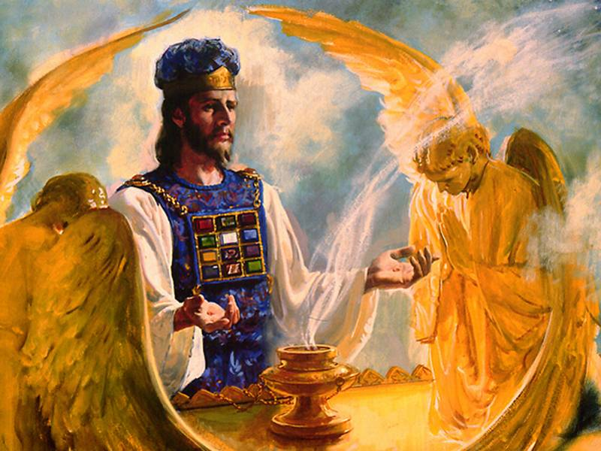
Quem é o Sumo sacerdote do santuário celestial?
Notes:
¿Quién es el Sumo sacerdote del santuario celestial?

Slide 34
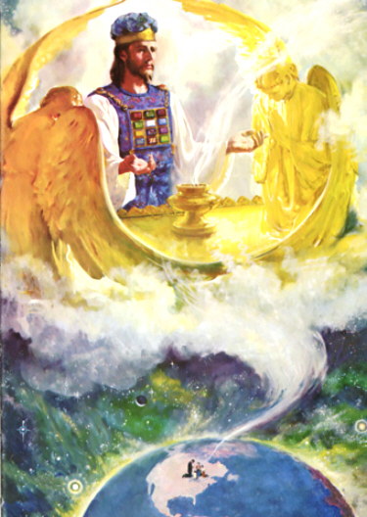
“Porque Cristo não entrou em santuário feito por mãos, figura do verdadeiro, porém no mesmo céu, para comparecer, agora, por nós, diante de Deus.”
Hebreus 9:24
Notes:
Hebreos 9:24 Jesucristo.
Porque Cristo não entrou em santuário feito por mãos, figura do verdadeiro, porém no mesmo céu, para comparecer, agora, por nós, diante de Deus;
El templo de Dios fue abierto en el cielo (Apoc. 11:19) y Cristo fue visto allí con ropas sacerdotales, (Apoc. 1:12-15) entre los candeleros.
Se presenta con el incensario ante el altar recibiendo las oraciones de los santos -en la figura de un ángel- (Apocalipsis 8:3-4).

Slide 35
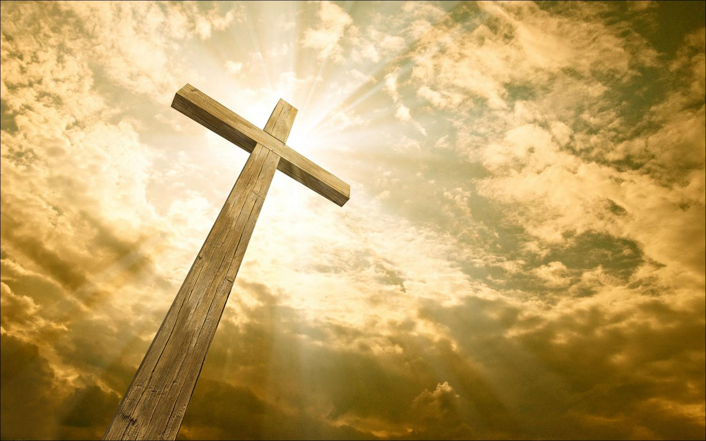
Que sangue ofereceu Cristo?
Notes:
¿Qué sangre ofreció El?

Slide 36
“Quando, porém, veio Cristo como sumo sacerdote dos bens já realizados, mediante o maior e mais perfeito tabernáculo, não feito por mãos, quer dizer, não desta criação, não por meio de sangue de bodes e de bezerros, mas pelo seu próprio sangue, entrou no Santo dos Santos, uma vez por todas, tendo obtido eterna redenção.”
Hebreus 9:11-12
Notes:
Hebreos 9:11-12 Su propia sangre.
Quando, porém, veio Cristo como sumo sacerdote dos bens já realizados, mediante o maior e mais perfeito tabernáculo, não feito por mãos, quer dizer, não desta criação,
não por meio de sangue de bodes e de bezerros, mas pelo seu próprio sangue, entrou no Santo dos Santos, uma vez por todas, tendo obtido eterna redenção.
* Se menciona en Apocalipsis un cordero como inmolado (Apoc. 5:6; 13:8).
* Limpia nuestra conciencia "de obras muertas", o sea, pecados antiguos, (Heb. 9:14).

Slide 37
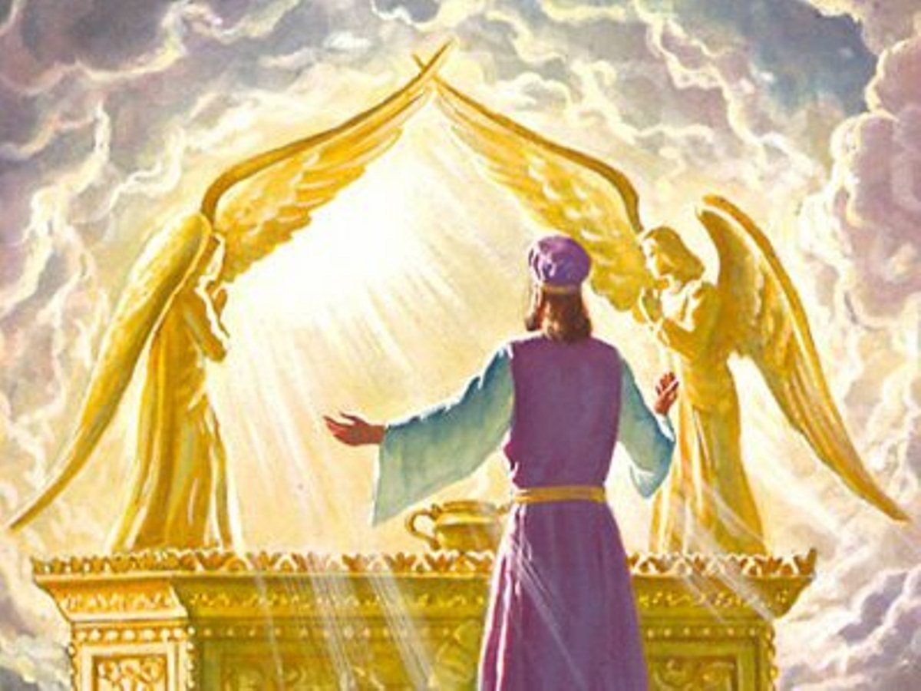
Quando seria purificado o santuário celestial?
Notes:
¿Cuándo sería purificado el santuario celestial?

Slide 38
“Ele me disse: Até duas mil e trezentas tardes e manhãs; e o santuário será purificado.”
Daniel 8:14
Notes:
Daniel 8:14 Al fin de los 2.300 días.
Ele me disse: Até duas mil e trezentas tardes e manhãs; e o santuário será purificado.
a) En el año 1844 cuando comienza el Juicio Investigador.
b) Con mejores sacrificios debe ser purificado, Heb. 9:23-24.
c) Tomó sobre sí la culpa de nuestro pecado como lo señalaba la profecía,
(Isa. 53).

Slide 39
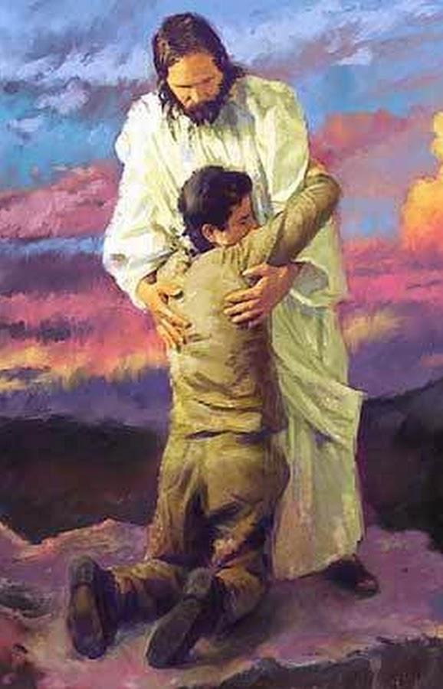
1· Juízo do pecador
Quando aceita Jesus e é declarado justo no tribunal de Deus
Três juízos
Notes:
Existen tres juicios:
Primero: del pecador. Cuando este acepta a Jesucristo y es declarado justo en el tribunal de Dios (Rom. 8:1). Toda declaración de justicia o indulto, ocurre en un tribunal y propiamente, en un acto de juicio.
Ejemplo: Un hombre tiene una cuenta con la justicia y ahora, el va por la calle y alguien le dice que él ya ha sido perdonado, ¿será eso suficiente?, No. Debe existir un tribunal que declare su inocencia. Igualmente sucede cuando el pecador cree: es declarado justo en el tribunal de Dios.

Slide 40
2· Juízo pelo pecador
Cristo se apresenta pelo pecador. Este é o que se efectua desde 1844, até ao fim do tempo de graça. É o Juízo Investigativo
Três juízos
Notes:
Segundo: existe un juicio por el pecador, en el cual Cristo se presenta por él. Este es el que se efectúa desde 1844, hasta la terminación del tiempo de gracia, o sea, su obra intercesora a nuestro favor.

Slide 41
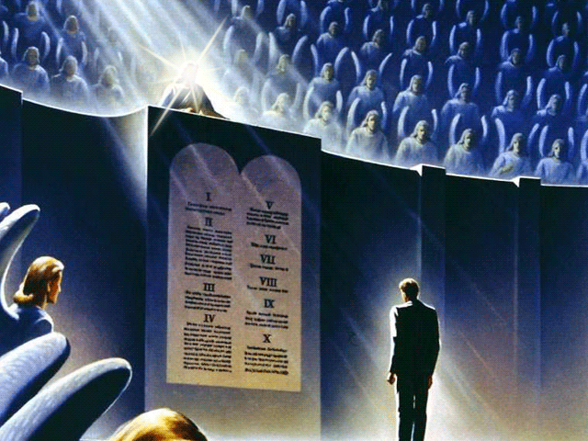
3· Juízo dos ímpios
É determinada a medida do castigo de cada homem que rejeitou a graça de Deus Isto sucede durante o milénio.
Três juízos
Notes:
Tercero: es el juicio de los impíos, en el cual es determinada la medida del castigo de cada hombre que rechazó la gracia de Dios. Esto sucede durante el milenio. Al final de este acto, vendrá la etapa ejecutiva de este juicio, que culminará con la destrucción de todos los impíos. En este juicio será incluido Satanás y sus ángeles.

Slide 42
O que exclamará Jesus, quando deixar de interceder por nós e termine o juízo investigativo?
CONCLUSÃO
Notes:
CONCLUSIÓN
¿Qué exclamará pronto Jesús, cuando deje de interceder por nosotros y termine el Juicio Investigador?

Slide 43
“Continue o injusto fazendo injustiça, continue o imundo ainda sendo imundo; o justo continue na prática da justiça, e o santo continue a santificar-se.”
Apocalipse 22:11
Notes:
Apocalipsis 22:11 El que es injusto, sea injusto todavía.
Continue o injusto fazendo injustiça, continue o imundo ainda sendo imundo; o justo continue na prática da justiça, e o santo continue a santificar-se.
Cuando arroje el incensario, (Apoc. 8:5) ya no habrá intercesor.

Slide 44
Nossas palavras, ações e até motivos são julgados. Existe uma segunda oportunidade para os que não se arrependem hoje?
Notes:
Nuestras palabras, hechos y hasta los motivos son juzgados. ¿Existe una segunda oportunidad para los que no se arrepienten hoy?

Slide 45
“Pelo que ainda que te laves com salitre e amontoes potassa, continua a mácula da tua iniquidade perante mim, diz o Senhor Deus.”
Jeremias 2:22
Notes:
Jeremías 2:22 No. El pecado permanecerá.
Pelo que ainda que te laves com salitre e amontoes potassa, continua a mácula da tua iniqüidade perante mim, diz o SENHOR Deus.

Slide 46
Neste momento pode estar a decidir-se o teu destino!
A norma do juízo será a lei de Deus. Jesus está ansioso por justificar-nos, declarar-nos salvos por seus méritos.
Mas existe apenas um caminho : entregarmo-nos a Ele.
Contratará hoje Jesus, como seu advogado e defensor, entregando-lhe o seu coração?
Notes:
¡En este momento puede estarse decidiendo su destino!
La norma del juicio será la ley de Dios.
Jesús está ansioso por Justificarnos, declararnos salvos por sus méritos.
Pero hay un solo camino: entregarnos a El.
¿Lo contratará hoy, como su abogado y defensor dándole su corazón?

Slide 47
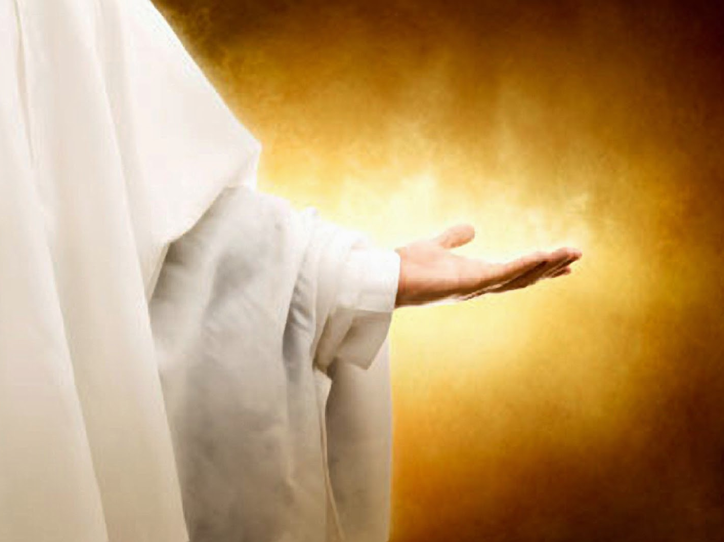
Obrigado
Senhor,
por tua
intercessão!
Notes:
¡Gracias Señor, por tu intercesión!

